Slide 1
Finanční ekonometrie
Téma 2:
Stažení dat, import dat do EViews
Základní úprava dat, tvorba grafů

Slide 2
Sběr dat
Podstatou správně sestaveného ekonometrického modelu je správný výběr dat a jejich úprava.
Nejprve je nutné definovat jaká data budeme potřebovat, v jaké frekvenci (denní, měsíční, kvartální, roční), v jaké měně budeme mít data, mezi úpravu dat patří také přepočet na shodné jednotky (tempa růstu apod.).

Slide 3
Stažení dat a import
Stažení časové řady, úprava dat v Excelu
Časové řady musí být seřazeny chronologicky od nejstarších k nejnovějším
finance.yahoo.com
DJI (akciový index)
DIS - The Walt Disney Company
INTC - Intel Corporation
JNJ - Johnson & Johnson
NKE - NIKE, Inc.
Časové období 22. 2. 2016 – 20. 2. 2019 (denní data)
Import dat do EViews

Slide 4
Grafy

Slide 5
Deskriptivní statistika
Slouží k základnímu popisu dat a zjednodušení komplexity získaných dat.
Deskriptivní statistika se tedy snaží několika čísly a obrázky stručně vystihnout podstatné informace o daných datech.

Slide 6
Testování nulové hypotézy
Zjednodušeně můžeme použít:
prob > 0,05 → přijímáme nulovou hypotézu
prob < 0,05 → zamítáme nulovou hypotézu

Slide 7
Testování stacionarity
Stacionarita časové řady znamená, že chování této řady je v jistém smyslu stochasticky ustálené. Stacionární data dosahují stejného konečného průměru.
Stacionarita časové řady se testuje pomocí testu jednotkového kořene (unit root test).
Testy stacionarity:
Existuje řada testů stacionarity časových řad.
Rozšířený (augmented) Dickeyův-Fullerův (ADF) test,
Phillipsův-Perronův test,
KPSS test.

Slide 8
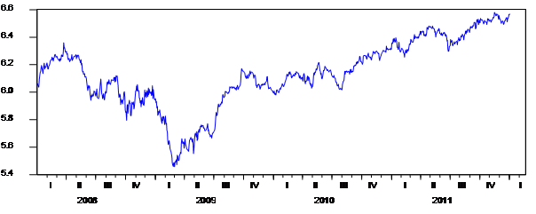
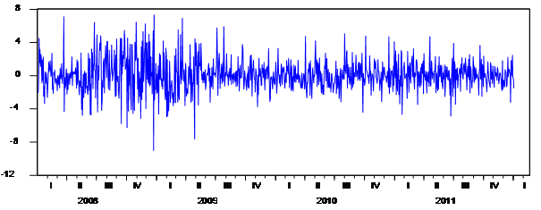
Příklad nestacionární a stacionární časové řady

Slide 9
Převedení nestacionární časové řady na stacionární
Logaritmování časové řady
Diferencování časové řady

